Slide 1
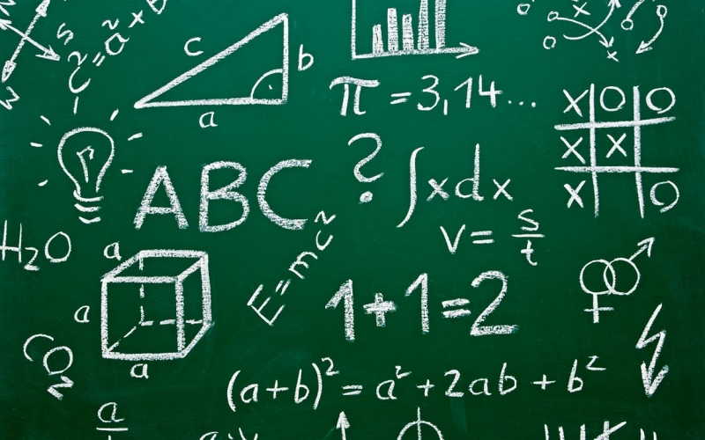
Числото π
Светослав Неделчев – 6 „а“ клас

Slide 2
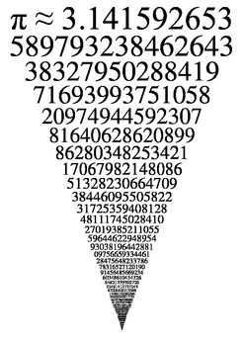
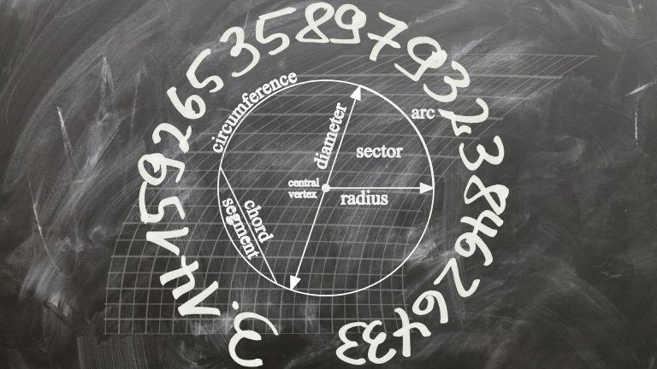
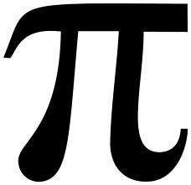
π (произнася се пи) е математическа константа, която представлява отношението между дължината на дадена окръжност и нейния диаметър и обикновено се използва в математиката, физиката и техниката. Името на гръцката буква π се произнася „пи“. π е познато още като Лудолфово число и като Архимедова константа

Slide 3
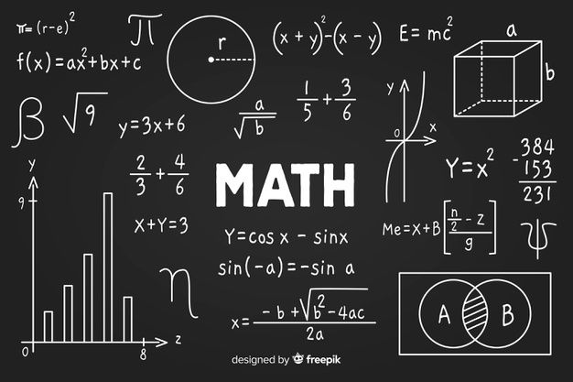
В евклидовата геометрия π може да бъде дефинирано както като отношение между дължината и диаметъра на една окръжност, така и като отношение на лицето на един кръг към лицето на квадрат със страна неговия радиус. Във висшата математика π се дефинира аналитично чрез използване на тригонометрични функции, например като най-малкото положително x, за което sinx = 0, или като удвоеното най-малко положително x, за което cosx = 0 (удвоеното най-малко положително x, за което sinx = 1). Всички тези дефиниции са еквивалентни.

Slide 4
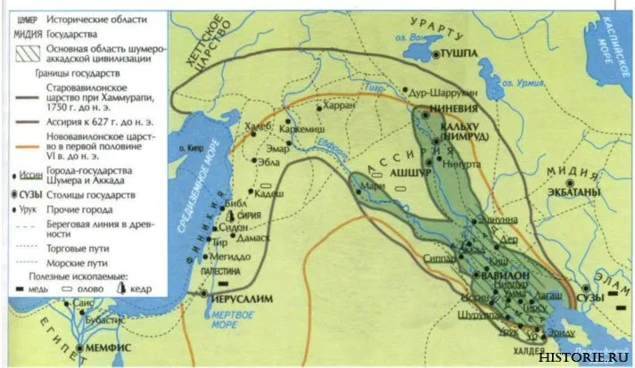
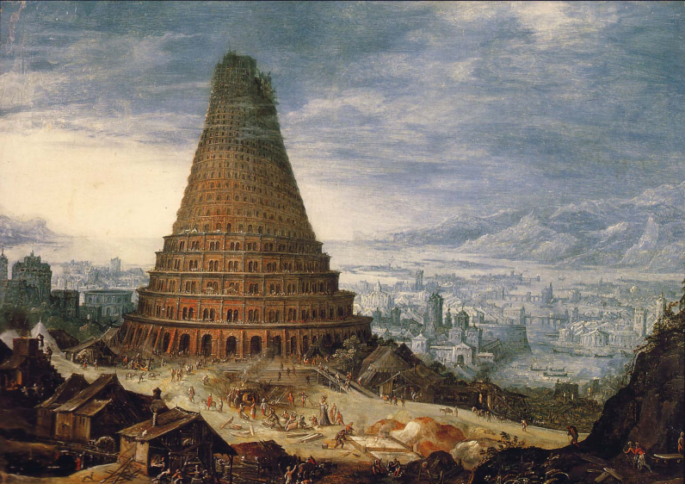
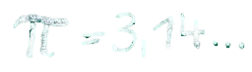
Числото пи има близо 4-хилядолетна история, като за негови откриватели могат да се считат още жителите на Месопотамия, които забелязват, плетейки кошници, че за да ги направят с точния диаметър, е нужно материалът им да е с три пъти по-голяма дължина.
Математиците обаче считат за негови истински откриватели вавилонските магове, използвали го при строежа на легендарната Вавилонска кула – начинание, претърпяло пълен крах заради липсата на достатъчно точни изчисления.

Slide 5
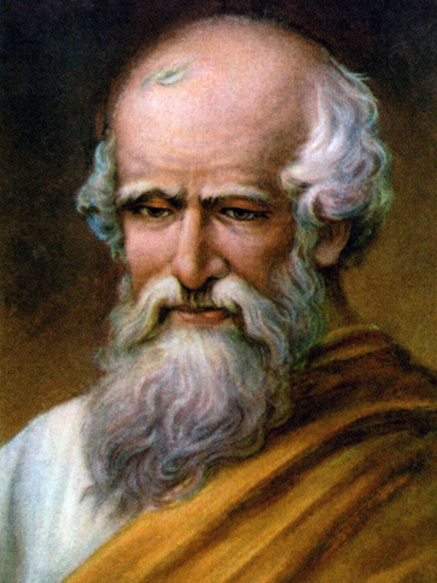
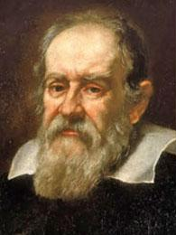
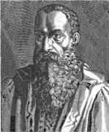
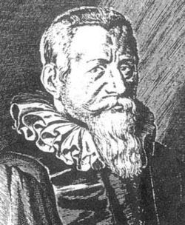
През III в. пр.н.е. древногръцкият математик, астроном, физик и инженер Архимед успява да изчисли числовата му стойност до третия знак след десетичната запетая.
През XV в. иранският математик Ал Каши изчислява общо 16 цифри след десетичната запетая
През XVI в. белгиецът Андриан ван Ромен – 17, а немският математик Лудолф фон Цойлен – 35, като впоследствие числото пи е наречено в негова чест Лудолфово число и е изписано на надгробната му плоча в Лайден.
Архимед
Ал Каши
Обозначението π се появява за пръв път при английския математик Уилям Джонсън през 1706 година, а след публикуване на работата на швейцарския математик, физик и астроном Леонард Ойлер, успял да изчисли стойността на пи с точност до 153 знака след десетичната запетая, от 1736 година насам то става общоприето.
Андриан ван Ромен
Лудолф фон Цойлен

Slide 6

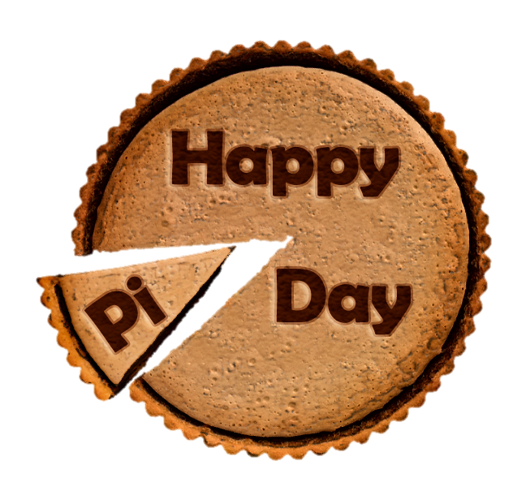


Денят Пи
Денят Пи е празник, на който се отбелязва математическата константа π (пи). Денят на пи се чества на 14 март (или 3/14 при календарен запис месец/ден), тъй като 3, 1 и 4 са трите най-важни цифри на ирационалното число π в десетичния му вид. През 2009 г. Камарата на представителите на САЩ подкрепя отбелязването на празника.

Slide 7

Благодаря за вниманието!

